Slide 1
P
P
PROJECT
PLAN IT

Slide 2

P
P
PROJECT
PLAN IT
사람들과 계획으로 소통하는 SNS Todo서비스

Slide 3
PLAN IT
사람들과 계획으로 소통하는 SNS Todo서비스

Slide 4
사람들과 계획으로 소통하는 SNS Todo서비스
PLAN IT

Slide 5

PLAN IT
5
사람들과 계획으로 소통하는 SNS Todo서비스

Slide 6
PLAN IT

Slide 7
PLAN IT
사람들과 계획으로 소통하는
SNS Todo서비스

Slide 8
Contents
001
개요
002
주요 타겟 및 목적
003
플리 주요기능 소개
004
개발환경

Slide 9
P
P
001
Let’s put the plan into action
개요

Slide 10
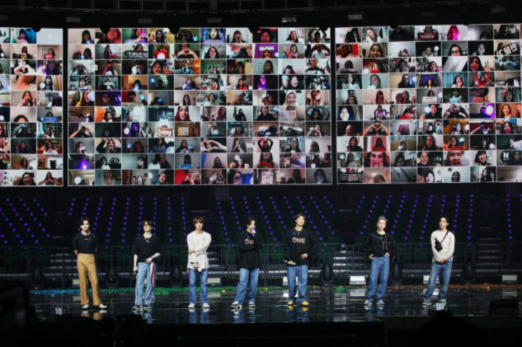
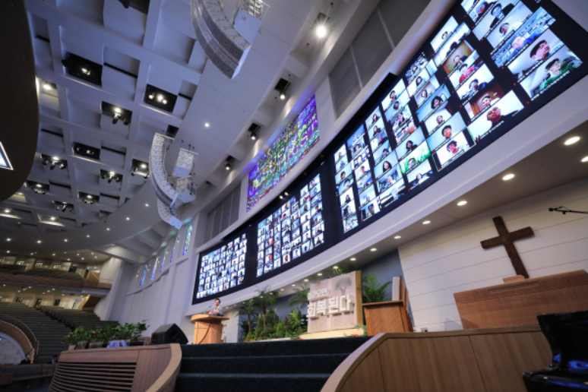
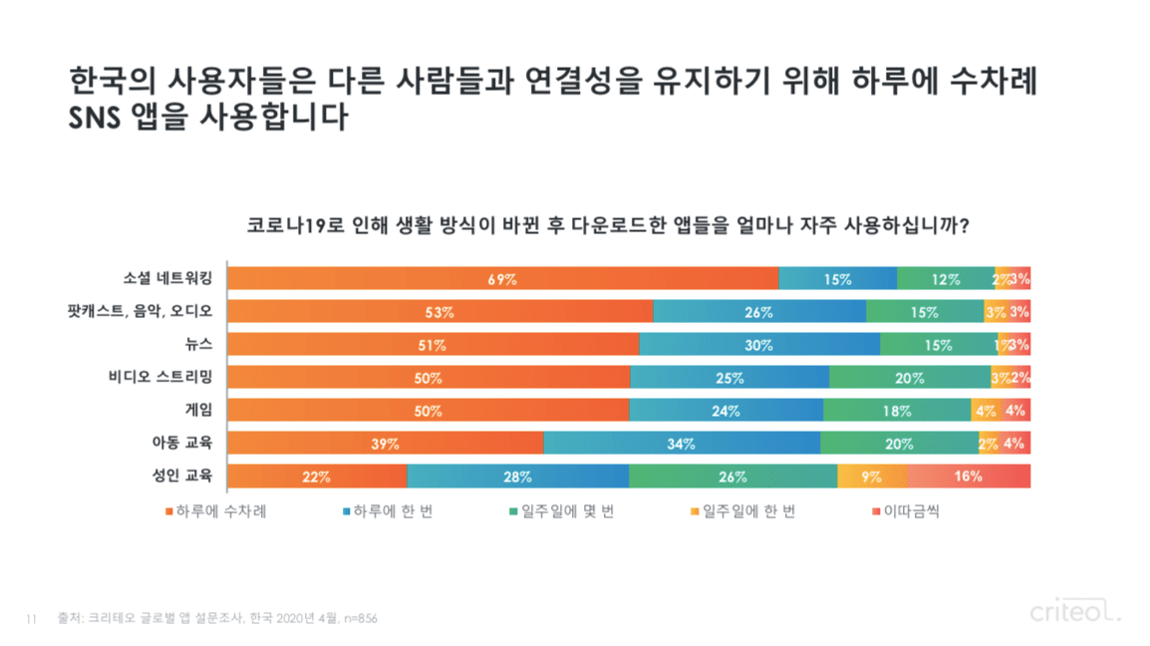

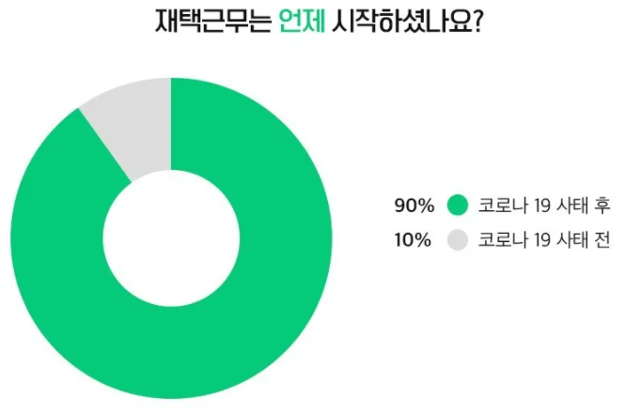
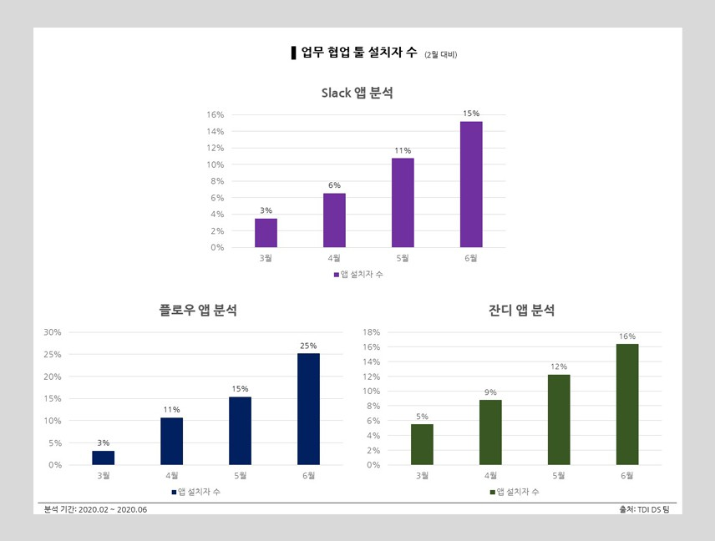


1
개요
언택트 시대의 가속화, 일정관리의 중요성.
코로나, 언택트 시대 가속화
일정관리 협업툴, SNS 사용률 증가
온라인 콘서트
비대면 예배
온라인 결혼식
재택근무
온라인 결혼식, 예배, 공연, 재택근무 등 코로나로 인해 언택트 시대 가속화
비대면으로 소통하는 SNS와 일정관리 협업 툴 사용 증가
Notes:
온라인 결혼식, 예배, 공연, 재택근무 등 코로나로 인해 언택트 시대 가속화
비대면으로 소통하는 SNS와 일정관리 협업 툴 사용 증가

Slide 11
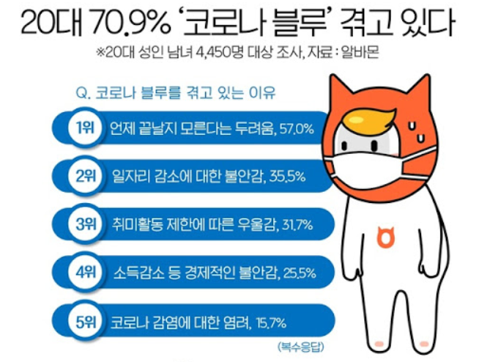
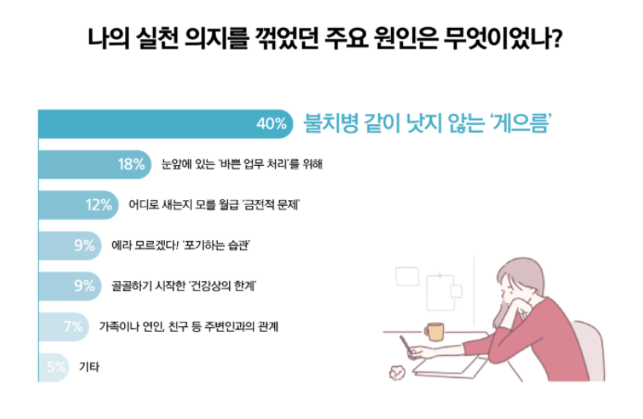
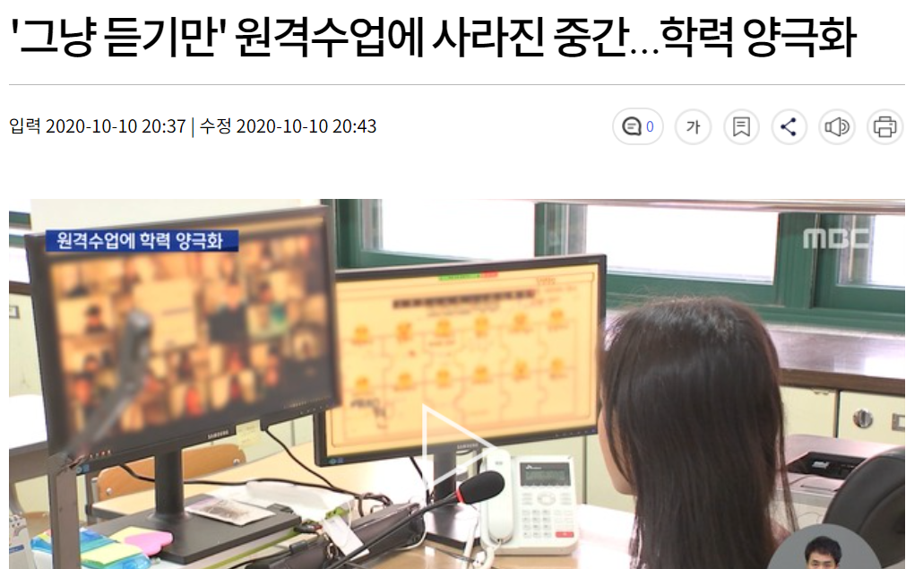

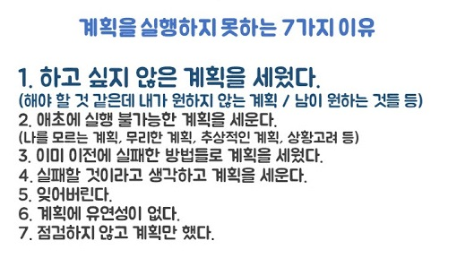
1
개요
계획관리의 중요성, 하지만 계획실천은 어렵다.
비대면 시대, 계획관리 중요
하지만! 계획 실천의 어려움
코로나 확산으로 인한 우울감 증가,
자기주도 학습 어려움으로 인한 양극화 현상
구체적인 목표를 설정하고, 실천하는 것이 중요!
Notes:
코로나로 인한 우울감, 비대면 수업으로 인한 학습 격차 양극화를 극복하기 위해 구체적인 목표를 설정하고 실천하는 것이 중요
하지만, 기존 일정관리 툴은 업무용이거나 ~~ 이런 단점이 있음

Slide 12


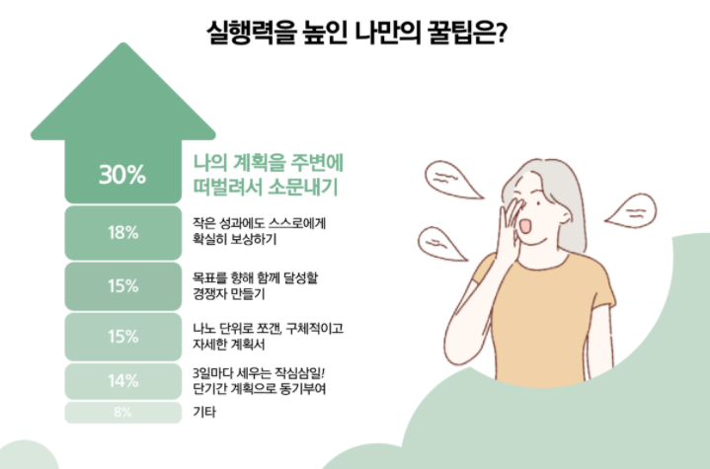



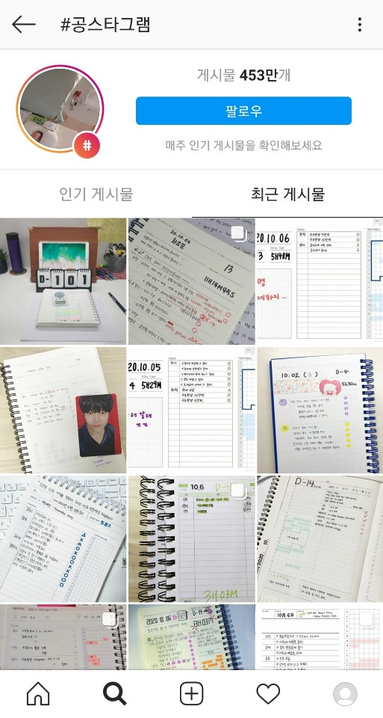
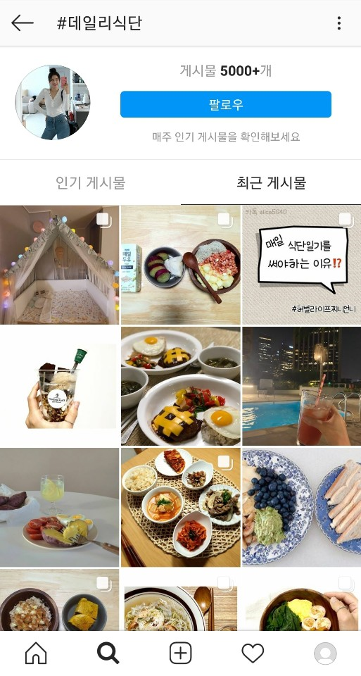
1
개요
실행력을 높이는 방법.
타인과 공유하는 환경에서 동기부여 및 능률 향상
폐쇄형 오피스
개방형 오피스
Notes:
사람들은 공유하는 환경에서 동기부여 및 능률향상
➔ 일정을 공유하는 웹 사이트 있었으면 좋겠다 !!

Slide 13










1
개요
계획을 위해 사용 된 기존 툴 들의 문제점.
개인 일정관리 앱
개인적인 느낌이 강함
글로만 작성 가능
SNS
협업 업무 전용 툴
SNS는 일상 공유가 주 목적
업무적인 성향이 더 강함
SNS로 계획을 작성할 때 어려움
SNS로 계획관리를 했을 경우
한눈에 보기가 어려움

Slide 14
1
개요
개인 일정관리 앱과의 차별점
개인 일정관리 앱
여러 사람들과 소통가능
업무보단 일상적인 계획 위주
SNS
협업 업무 전용 툴
SNS는 일상 공유가 주 목적
업무적인 성향이 더 강함
SNS로 계획을 작성할 때 어려움
SNS로 계획관리를 했을 경우
한눈에 보기가 어려움

Slide 15
1
개요
SNS로 계획을 세웠을 때와의 차별점
개인 일정관리 앱
개인적인 느낌이 강함
글로만 작성 가능
SNS
협업 업무 전용 툴
SNS는 일상 공유가 주 목적
업무적인 성향이 더 강함
SNS로 계획을 작성할 때 어려움
SNS로 계획관리를 했을 경우
한눈에 보기가 어려움

Slide 16
1
개요
협업 업무 전용 툴과의 차별점
개인 일정관리 앱
개인적인 느낌이 강함
글로만 작성 가능
SNS
협업 업무 전용 툴
SNS는 일상 공유가 주 목적
업무보단 일상적인 계획 위주
SNS로 계획을 작성할 때 어려움
SNS로 계획관리를 했을 경우
한눈에 보기가 어려움

Slide 17
P
P
002
Let’s put the plan into action
주요 타겟 및 목적

Slide 18




2
타겟 분석
페르소나 기법을 통한 사례 분석
19세 / 수험생
26세 / 직장인
22세 / 대학생
24세 / 대학생
계획을 세우고 싶은 수험생
고3이 되면서 수능공부를 체계적으로 하기위해 계획을 세우려고 하지만 계획을 제대로 세워 본 적이 없다.
컴공과로 진학을 결심했지만 컴공과에 대한 스케줄과 공부량 등의 지식이 부족하다.
운동 계획의 필요성을 느낀 직장인
지나친 음주로 인해 망가져버린 몸을 다시 건강하게 바꾸고 싶다.
친구들이 운동에 대한 관심이 많아졌다.
친구와 같이 계획을 운동을 하고 싶다.
팀 프로젝트를 관리가 필요한 대학생
프로젝트에서 다른 팀원들이 어느정도 진행했는지 알지 못해 다음 할 일을 진행하기 어렵다.
나의 할 일을 잘 지키면서 팀 활동도 잘 이어가고 싶다.
계획적인 성격을 갖고 싶은 졸업반 학생
취업 준비를 슬슬 해야 하는데 계획적이지 않은 성격을 갖고 있음.

Slide 19
목표
다른 수험생들의 계획을 참고해서나만의 공부 계획을 만들고 싶다.
계획을 실천함으로 눈에 보이는 성취감을 가지고 싶다.
내가 진학하기로 마음먹은 학과 선배들의 일상을 엿보고 싶다
목표
운동 계획을 세우고 지속적으로 실천하여 건강해지고 싶다.
계획을 실천해 나가는 성취감을 느끼고, 재미를 느끼고 싶다.
어느정도 운동경력이 있을 경우에는 다른 사람들의 운동계획을 참고하고 싶다.
목표
날짜 별, 그룹 별로 관리하며 사용할 수 있었으면 좋겠다.
기간 동안의 성과를 한 눈에 볼 수 있으면 좋겠다.
나와 다른 사람의 할 일을 볼 수 있으면 좋겠다.
목표
내가 세웠던 계획 리스트와 다른 사람들의 리스트를 비교해서 나의 계획을 피드백 (수정 및 체크)
취업 준비하면서 의지가 약해질 때 내가 달성해온 계획들과 하루하루 발전하는 사람들의 모습을 보면서 자극 받고 싶다.
문제점
친구들과 스터디를 하기 보다는 혼자 공부하는 것이 마음이 더 편하다.
계획에 대해 조언을 얻을 지인이 없다.
주변에 컴공과로 진학한 선배나 지인이 없다.
인터넷으로 원하는 학과 사람의 상세한 일상을 알아보기에는 한계가 있다.
문제점
운동을 시작하고 싶지만 혼자서는 많이 어렵고, PT는 너무 가격이 비싸다
혼자서 계획을 세우고 해봤지만, 지속적으로 실천하는게 어렵다. (나를 관리해줄 친구가 필요하다.)
계획을 세우면서 실천해본 경험이 많이 없다 보니 혼자서 계획을 어떻게 작성하고 지켜 나가야 하는지 감이 잘 오지 않는다.
문제점
여러 활동을 병행하고 있기 때문에 매일 할 일을 날짜에 맞추어 체크하기 어렵다.
기존 ‘밴드(naver)’앱은 그룹 관리로 게시판/공지 기능은 사용하기 잘 되어 있지만, 개개인의 성과를 체크하기 힘들다.
문제점
아는 선배도 없고 취업 정보 사이트는 홍보성 게시글도 많아서 취업계획을 어떻게 세워야 할지 막막하다.
인적성하기, 코딩테스트 공부하기같이 뭉뚱그려서 계획하는 것은 일별로 계획을 세분화해서 실천하기 어렵다.
19세 / 수험생
26세 / 직장인
22세 / 대학생
24세 / 대학생

Slide 20
2
타겟 분석
주요 타겟층 정리
SNS의 주목적이 계획인 20,30대의 사람들
계획을 세우는데 진입장벽을 느끼는 사람들
For Whom?
친구들과 같이 계획을 실천하기를 원하는 사람들
다른 사람의 계획을 통해 정보를 얻고 싶은 사람들

Slide 21
2
목적
Purpose
개인성과 업무성향으로 치우진 기존의 Todo앱 방식을
여러 사람과 소통할 수 있는 SNS의 장점을 통해
개선하여 더 많은 사람들의 계획을 돕자!

Slide 22
P
P
003
Let’s put the plan into action
플랜잇 주요기능 소개
계획 을 위한 기능
소통 을 위한 기능
협력 을 위한 기능
점수 상세 정보

Slide 23







3
계획을 위한 기능
Todo 내용 받아오기
저는 계획을 처음 작성해 보는데요?
ㅠㅠ
내가 Pick!한 사람의
Todo 내용을 받아오자!
사용자

Slide 24
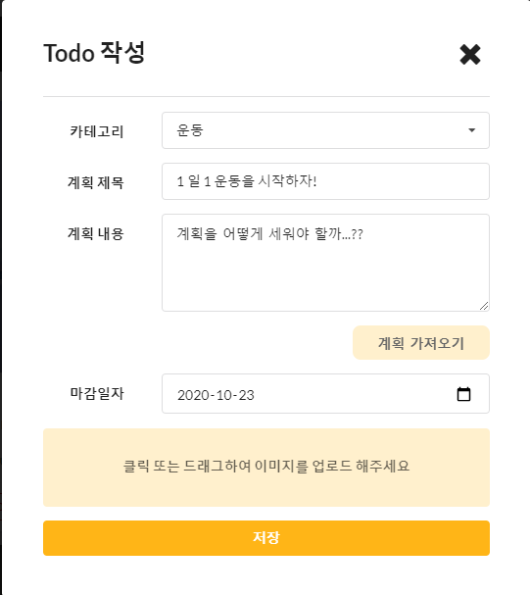
3
계획을 위한 기능
Todo 템플릿 제공
즐겨찾기에서 Todo 가져오기
즐겨찾기에 추가해둔 Todo를 가져와서
내 계획에 참고할 수 있습니다.
팔로워의 Todo 가져오기
팔로워의 Todo 중에 마음에 드는
Todo를 가져와서 참고할 수 있습니다.

Slide 25
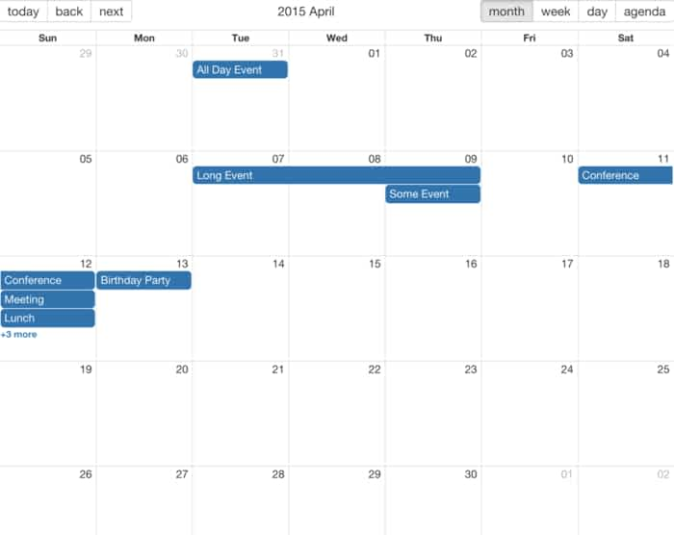
2
계획을 위한 기능
개인 달력 기능
내가 계획을 지켜온 것들을 한 눈에
볼 순 없을까?
react-big-calendar
사용자
달력으로 한눈에 정리!

Slide 26
3
계획을 위한 기능
목표 별로
Todo 달성률표 제공
목표 1
계획을 꾸준히 지키고 있는지 한눈에 체크해볼래
7월
8월
9월
10월
목표별 커밋표 체크
목표 2
7월
8월
9월
10월
사용자

Slide 27
3
계획을 위한 기능
Todo 달성률표 상세 기능 설명
하루 계획 중 100% 달성
색상 별로 달성률을 체크한다
7월
8월
9월
10월
하루 계획 중 75% 이상 달성
하루 계획 중 50% 이상 달성
하루 계획 중 25% 이상 달성

Slide 28


2
계획을 위한 기능
Todo 공개 조건 설명
내 계획은 공개되지
않았으면 좋겠는데?
전체 공개
조회 설정
팔로우 공개
사용자
공개 안함

Slide 29
3
소통을 위한 기능
팔로우 기능
다른 사람들의
계획이 궁금해!
계획 조회가능
사용자 A
Follow
계획 조회가능
사용자 B
사용자
계획 조회가능
사용자 C
Copyrightⓒ. Saebyeol Yu. All Rights Reserved.

Slide 30
3
소통을 위한 기능
팔로워 기능
내 계획도 공유하고 싶어!!
팔로워 A
Follow
승인
팔로워 B
다른사람이
나의 계획을 조회가능
사용자
팔로워 C
Copyrightⓒ. Saebyeol Yu. All Rights Reserved.

Slide 31

3
소통을 위한 기능
참고하기 좋은 계획이라 좋아요!
좋아요 기능
좋아요+1
사용자 A
동기부여 받고 갑니다!
좋아요+1
사용자 B
좋아요 + 3
멋진 계획이에요!!
사용자
좋아요+1
사용자 C
Copyrightⓒ. Saebyeol Yu. All Rights Reserved.

Slide 32



3
소통을 위한 기능
좋아요 보상
계획을 지켰을 경우,
계획의 좋아요 개수에
따라 포인트를 지급한다.
좋아요 + 3
사용자
Point

Slide 33
2
소통을 위한 기능
필요한 Todo만 조회
필요한 Todo만
볼 순 없을까?
팔로우한 사람만
내가 참고하고 싶은
사람의 계획만 보자!
모든 사람
선택한 태그
내가 관심있는 주제의 계획을 참고 해보자!
사용자
선택한 카테고리
모든 카테고리

Slide 34
2
소통을 위한 기능
계획 즐겨찾기 기능
즐겨찾기
좋은 계획들은 따로
정리해 두고 싶은데?
사용자 A
사용자 A
사용자 B
사용자 C
사용자 D
사용자 E
사용자 F
사용자 B
사용자
사용자 C

Slide 35
3
소통을 위한 기능
채팅 기능
채팅방
계획을 처음 세워보는데 조언을 얻고 싶어요!!
사용자
사용자 A
사용자 B
사용자 C
Copyrightⓒ. Saebyeol Yu. All Rights Reserved.

Slide 36

3
협력을 위한 기능
그룹 서비스 제공
그룹 참가
그룹 A
그룹 B
그룹에 가입하고 싶은 사용자
그룹 C
그룹 D

Slide 37


3
협력을 위한 기능
그룹 서비스 제공(계획 통합형)
혼자 운동하기
힘들어
같이 운동을
했으면 좋겠어
다른 사람들과 같이하면 잘 할 수 있어
그룹원 A
그룹원 B
그룹원 C
공통 주제 선정
계획 배정
계획 배정
계획 배정
운동을 잘하는 친구
계획 제출
계획 제출
계획 미제출
그룹에 보상
그룹 기여도 증가
그룹 기여도 증가

Slide 38



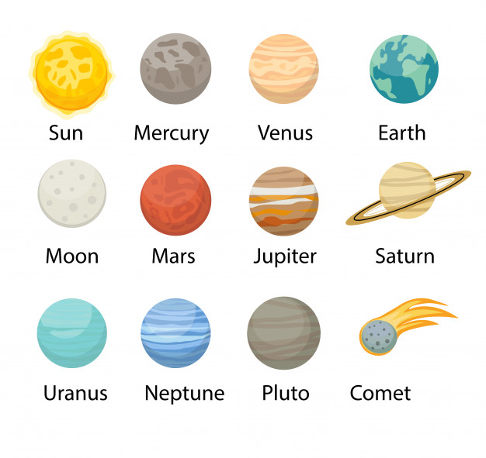
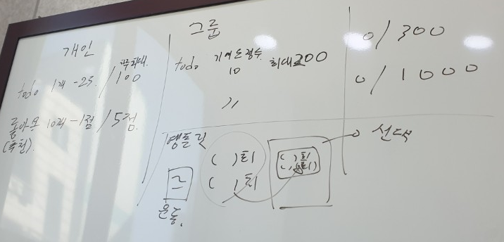
협력을 위한 기능
Uranus
Jupiter
Mercury
3
그룹 기여도
그룹원 1명 당 → 10 점
하루 최대 → 200 점
그룹원 A
그룹원 B
Point
계획 완료
계획 미완료
10점
0점
그룹
좋아요 10개 당 → 1 점
하루 최대 300점 점수 획득 가능
하루 최대 → 100 점
사용자 C
좋아요 10개 1점

Slide 39








3
협력을 위한 기능
그룹 배지 부여 기능
0 / 900 (3일)
Neptune
Saturn
900 / 2100 (일주일)
Sun
Mars
2100 / 9000 (한달)
점수에 따라 Level 배지 부여
Earth
9000 / 27000 (삼개월)
그룹
27000 / 54000 (육개월)
Sun

Slide 40
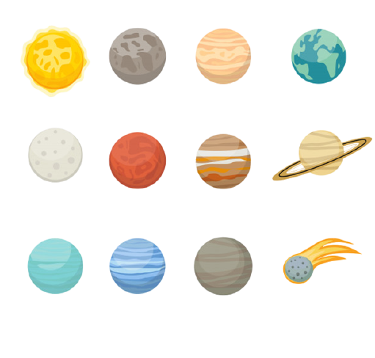
3
협력을 위한 기능
그룹 단계별 배지
Comet
Mercury
Venus
Moon
Earth
Mars
Jupiter
Saturn
Uranus
Neptune
Pluto
Sun

Slide 41
P
P
004
Let’s put the plan into action
개발환경

Slide 42
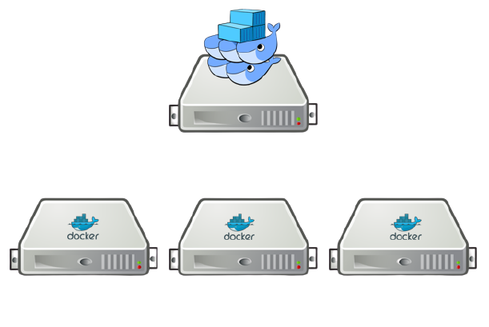








3
아키텍처 설계
개발환경
Todo Service
master
Client
Account Service
worker1
worker2
worker3
Group Service
Authentication
Service
Fileupload
Service
Chatting Service

Slide 43





3
아키텍처 설계
운영 환경
Authentication Service
Todo Service
Account Service
Client
Group Service
Fileupload Service
Chatting Service

Slide 44


We will HELP
QnA
Let’s put the
LAN
Into action
Notes:
언택트를 온택트로 바꾸려는 포부

